Slide 1



برنامج دعم التعلمات الأساس
مادة الرياضيات
المستوى
المقاعد
محدودة
4
لبنة طرح
المسار
1
الحصة 1
نسخة تجريبية خاصة بمؤسسات الريادة
نسخة قيد التطوير

Slide 2




توجيهات لاستعمال العرض
شرائح خاصة بالأستاذ
إرشادات وشروحات يجب على الأستاذ قولها
إيقاف العرض( مناولة /نمذجة/ممارسة في مجموعات أو في ثنائيات)

Slide 3



توجيهات لاستعمال الكراسة
باقي الأنشطة تنجز في المنزل
أنشطة تنجز في القسم كما هي معروضة على الشرائح

Slide 4


أهداف الحصة
في نهاية الحصة سيكون التلاميذ قادرين على:
قراءة وكتابة وتفكيك الأعداد من 0 إلى 999
وضع وانجاز عمليات طرح في الأعداد من 0 إلى 99
حل مسائل بسيطة باستخدام استراتيجية الأسئلة الأربعة

Slide 5






الإعداد المادي للأستاذ(ة)
المذكرة اليومية
عدة المناولة
العرض الرقمي

Slide 6

هيكلة الحصة
خاص بالمدرس
حساب ذهني
1
دقـائق
10
أمرح مع العدد 9 (تقريب مفهوم الطرح)
الأعداد
2
دقيقة
15
نشاط التعرف على قراءة وكتابة وتمثيل الأعداد من 0 إلى 999
العمليات وحل المسائل
3
دقيقة
25
نشاطالطرح بدون مبادلة باستخدام الخشيبات
الاستئناس باستراتيجية الأسئلة الأربعة لحل مسألة
عمل فردي على الكراسة
4
دقيقة
10
الإنجاز/التصحيح
لعبة
5
دقائق
5
رمي الكرة (التدرب على الطرح)

Slide 7







أيقونات توجيهية
هذا النشاط مرتبط بتوظيف الألواح.
المناولة والألعاب
العمل الجماعي/نمذجة
العمل الثنائي
عمل فردي على الكراسة
أصغي إلى أستاذي وألاحظ ما يفعله.
أُحَضِّرُ لوازمي المدرسية قبل بداية الدرس.
العمل في مجموعات صغرى

Slide 8

ألعاب | عمليات وحل المسائل | الأعداد | نشاط اعتيادي | افتتاح الحصة
مرحبا بكم أعزائي سنبدأ حصة اليوم، انتبهوا جيدا
مرحبا بكم أبنائي الأعزاء

Slide 9



ألعاب | عمليات وحل المسائل | الأعداد | نشاط اعتيادي | افتتاح الحصة
أبنائي الأعزاء، ضعوا اللوحة والقلم والكراسة في القمطر، ستحتاجونها في هذه الحصة.
دفتر البحث
كراسة
قلم الرصاص
لوحة

Slide 10
ألعاب | عمليات وحل المسائل | الأعداد | نشاط اعتيادي | افتتاح الحصة
سنتدرب طيلة هذا الأسبوع على الاستعمال الجيد للوحة، انتبهوا جيدا.
أستخرج لوحتي بهدوء عند ظهور أيقونة اللوحة؛
كل واحد يكب اسمه الشخصي على اللوحة:
إشارة الأولى: ارفعوا الأقلام/الطباشير؛ فكروا، واكتبوا الإجابة؛
الإشارة الثانية: ارفعوا الألواح كلكم دفعة واحدة؛
لإشارة الثالثة: الذين سأشير إليهم، اخفضوا الألواح فإن إجابتكم صحيحة؛
بالنسبة للذين ما زالت ألواحهم مرفوعة، فإن إجابتهم خاطئة؛
انتبهوا جيداً لعملية التصحيح للحصول على إجابة صحيحة في المرة القادمة؛
أمسح لوحتي عند الانتهاء من توظيفها، وأضعها في مكانها.
كيف استعمل لوحتي
سيفوز التلاميذ الذين يلتزمون بهذه السلوكات بنجمة التميز

Slide 11
نشاط اعتيادي
أمرح مع العدد 9
5 دقائق

Slide 12


ألعاب | عمليات وحل المسائل | الأعداد | نشاط اعتيادي | افتتاح الحصة
  لاحظوا جيدا سنتعرف اليوم على مفهوم الطرح باستخدام لعبة أمرح مع العدد 9
9
نمذجة كيفية ملء المخطط الشمسي لعائلة العدد 10 باستعمال الخشيبات
نمذجة نشاط أمرح مع العدد 9 باستخدام الخشيبات (تقريب مفهوم الطرح/)

Slide 13
ألعاب | عمليات وحل المسائل | الأعداد | نشاط اعتيادي | افتتاح الحصة
  على ألواحكم أحسبوا الفرق.
4 - 9 =..

Slide 14

ألعاب | عمليات وحل المسائل | الأعداد | نشاط اعتيادي | افتتاح الحصة
  ارفعوا الألواح
4 - 9= 5

Slide 15
ألعاب | عمليات وحل المسائل | الأعداد | نشاط اعتيادي | افتتاح الحصة
  على ألواحكم أحسبوا .
6- 9=..

Slide 16
ألعاب | عمليات وحل المسائل | الأعداد | نشاط اعتيادي | افتتاح الحصة
  ارفعوا الألواح
6 - 9=3

Slide 17
ألعاب | عمليات وحل المسائل | الأعداد | نشاط اعتيادي | افتتاح الحصة
  على ألواحكم أحسبوا ما يلي:
7 - 9=..

Slide 18
ألعاب | عمليات وحل المسائل | الأعداد | نشاط اعتيادي | افتتاح الحصة
  ارفعوا الألواح
12+8=20
7 - 9= 2

Slide 19
نشاط الأعداد
قراءة وكتابة وتمثيل الأعداد من 0 إلى 999 باستخدام لعبة النقود.
5 دقائق

Slide 20

ألعاب | عمليات وحل المسائل | الأعداد | نشاط اعتيادي | افتتاح الحصة
  الآن سنتدرب على قراءة وكتابة وتفكيك الأعداد من 0 إلى 999 باستخدام النقود.
التدرب في مجموعات على قراءة وكتابة وتفكيك الأعداد من 0 إلى 999 باستخدام لعبة النقود
نمذجة التعرف على الاعداد بالخشيبات والحزم

Slide 21
ألعاب | عمليات وحل المسائل | الأعداد | نشاط اعتيادي | افتتاح الحصة
  يتدرب المتعلمون في مجموعات صغرى وباستخدام "النقود" على قراءة وكتابة وتثميل الأعداد من 0 إلى 999
التعليمة
يقدم الأستاذ لكل مجموعة بطاقة تتضمن العدد 367 (بكتابات مختلفة) ويطلب منها:
تمثيل العدد 367 بالنقود
كتابة العدد 367 بالحروف
كتابته على شكل: (... وحدات و ..عشرات و .. مئات )
كتابة العدد 367 كتابة جمعية

Slide 22
ألعاب | عمليات وحل المسائل | الأعداد | نشاط اعتيادي | افتتاح الحصة
  سنصحح جماعة انتبهوا جيدا لزملائكم.
تقاسم أشغال كل مجموعة
تقديم التغذية الراجعة المناسبة

Slide 23
ألعاب | عمليات وحل المسائل | الأعداد | نشاط اعتيادي | افتتاح الحصة
  سنشتغل على الألواح، استعدوا.

Slide 24
ألعاب | عمليات وحل المسائل | الأعداد | نشاط اعتيادي | افتتاح الحصة
  على ألواحكم أكتبوا بالأرقام العدد المناسب للتمثيل.

Slide 25
ألعاب | عمليات وحل المسائل | الأعداد | نشاط اعتيادي | افتتاح الحصة
  أرفعوا الألواح
  التصحيح مع تقديم تغذية راجعة.
564

Slide 26
ألعاب | عمليات وحل المسائل | الأعداد | نشاط اعتيادي | افتتاح الحصة
  على ألواحكم أكتبوا بالحروف العدد المناسب للتمثيل أسفله.

Slide 27
ألعاب | عمليات وحل المسائل | الأعداد | نشاط اعتيادي | افتتاح الحصة
  أرفعوا الألواح
  التصحيح مع تقديم تغذية راجعة.
أربع مئة وثلاثة وأربعون

Slide 28
ألعاب | عمليات وحل المسائل | الأعداد | نشاط اعتيادي | افتتاح الحصة
  على ألواحكم أكتبوا العدد الممثل بالنقود كتابة جمعية.

Slide 29
ألعاب | عمليات وحل المسائل | الأعداد | نشاط اعتيادي | افتتاح الحصة
  أرفعوا الألواح
  التصحيح مع تقديم تغذية راجعة.
2 + 40 + 300

Slide 30
عمليات وحل المسائل
وضع وإنجاز عملية طرح بدون مبادلة باستخدام الخشيبات والحزم
15 دقيقة

Slide 31


ألعاب | عمليات وحل المسائل | الأعداد | نشاط اعتيادي | افتتاح الحصة
  انتبهوا جيدا سأقوم بنمذجة كيفية وضع وإنجاز عملية "طرح" باستخدام الخشيبات والحزم.
نمذجة كيفية وضع وإنجاز عملية طرح باستخدام الخشيبات والحزم.

Slide 32
ألعاب | عمليات وحل المسائل | الأعداد | نشاط اعتيادي | افتتاح الحصة
  باستخدام الخشيبات و على ألواحكم أحسبوا ما يلي.
عشرات | وحدات
5
7
-
2
6
.
.

Slide 33
ألعاب | عمليات وحل المسائل | الأعداد | نشاط اعتيادي | افتتاح الحصة
  التصحيح
عشرات | وحدات
5
7
-
2
6
3
1

Slide 34
عمليات وحل المسائل
التتدرب على حل مسائل باستعمال استراتيجية الأسئلة الأربعة
10 دقائق

Slide 35
ألعاب | عمليات وحل المسائل | الأعداد | نشاط اعتيادي | افتتاح الحصة
  تابعوا معي سأقرأ المسألة
  تعرض المسألة على المسلاط العاكس ويقرأها الأستاذ قراءة واضحة ومتأنية.
استدعى المدرب 24 لاعبا لحضور الحصة التدريبية، حضر منهم 13 لاعبا. كم عدد اللاعبين الذين تغيبوا عن الحصة؟

Slide 36

ألعاب | عمليات وحل المسائل | الأعداد | نشاط اعتيادي | افتتاح الحصة
  أغمضوا أعينكم وحاولوا تخيل المسألة.
  يطرح الأستاذ سلسلة من الأسئلة لمساعدة المتعلمين على فهم المسألة والتعرف على العملية المناسبة.
  مثلا : عدد شخصيات المسالة؟ من استدعى؟ من؟ عدد اللاعبين الذين حضروا؟ عدد اللاعبين الذين تغيبوا؟

Slide 37

ألعاب | عمليات وحل المسائل | الأعداد | نشاط اعتيادي | افتتاح الحصة
  الآن تابعوا معي سنتعرف على كيفية حل المسالة باستخدام استراتيجية الأسئلة الأربعة.
  سنحاول أولا استخراج المعلومات الواردة في المسألة.
السؤال
استدعى المدرب 24 لاعبا لحضور الحصة التدريبية، حضر منهم 13 لاعبا. كم عدد اللاعبين الذين تغيبوا عن الحصة؟
1- ما المعلومات الواردة في المسألة؟

Slide 38
ألعاب | عمليات وحل المسائل | الأعداد | نشاط اعتيادي | افتتاح الحصة
  يوجه الأستاذ المتعلمين لاستخراج المعلومات الواردة في المسألة.
الحل
استدعى المدرب 24 لاعبا لحضور الحصة التدريبية، حضر منهم 13 لاعبا. كم عدد اللاعبين الذين تغيبوا عن الحصة؟
المعلومات الواردة في المسألة هي:
24 لا عب تم استدعاءه.
13 لاعبا لم يحضروا.

Slide 39
ألعاب | عمليات وحل المسائل | الأعداد | نشاط اعتيادي | افتتاح الحصة
  بعد التعرف على المعلومات الواردة في المسألة سنحاول أن نحدد ما المطلوب منا في هذه المسألة.
السؤال
استدعى المدرب 24 لاعبا لحضور الحصة التدريبية، حضر منهم 13 لاعبا. كم عدد اللاعبين الذين تغيبوا عن الحصة؟
2- ما المطلوب مني؟

Slide 40
ألعاب | عمليات وحل المسائل | الأعداد | نشاط اعتيادي | افتتاح الحصة
  يتفاعل الأستاذ مع المتعلمين لتحديد المطلوب.
الحل
استدعى المدرب 24 لاعبا لحضور الحصة التدريبية، حضر منهم 13 لاعبا. كم عدد اللاعبين الذين تغيبوا عن الحصة؟
المطلوب هو:
تحديد عدد اللاعبين الذين تغيبوا عن الحصة التدريبية.

Slide 41
ألعاب | عمليات وحل المسائل | الأعداد | نشاط اعتيادي | افتتاح الحصة
  في المرجلة الأخيرة سنحدد ماذا علينا أن نفعل بالضبط لإيجاد المطلوب.
السؤال
استدعى المدرب 24 لاعبا لحضور الحصة التدريبية، حضر منهم 13 لاعبا. كم عدد اللاعبين الذين تغيبوا عن الحصة؟
3- ماذا علينا أن نفعل؟ ولماذا؟

Slide 42
ألعاب | عمليات وحل المسائل | الأعداد | نشاط اعتيادي | افتتاح الحصة
  الجواب
الحل
استدعى المدرب 24 لاعبا لحضور الحصة التدريبية، حضر منهم 13 لاعبا. كم عدد اللاعبين الذين تغيبوا عن الحصة؟
العدد الكلي للاعبين هو 24.
عدد الحاضرين 13 لاعبا.
نبحث عن عدد الغائبين.
لإيجاد المطلوب عليّ أن أقوم بعملية الطرح.

Slide 43
ألعاب | عمليات وحل المسائل | الأعداد | نشاط اعتيادي | افتتاح الحصة
  لاحظوا جيدا لماذا سنجري عملية الجمع لإيجاد حل المسألة.
العدد الكلي للاعبين
الجزء الذي تغيب
الجزء الذي حضر

Slide 44
ألعاب | عمليات وحل المسائل | الأعداد | نشاط اعتيادي | افتتاح الحصة
  نعم سنحذف عدد الحاضرين من العدد الإجمالي للمدعويين
24
؟
13

Slide 45
ألعاب | عمليات وحل المسائل | الأعداد | نشاط اعتيادي | افتتاح الحصة
  حل المسألة.
كم عدد اللاعبين الذين تغيبوا عن الحصة؟
استدعى المدرب 24 لاعبا لحضور الحصة التدريبية، حضر منهم 13 لاعبا. كم عدد اللاعبين الذين تغيبوا عن الحصة؟
عدد اللاعبين الذين تغيبوا عن الحصة هو:
24 - 13 = 11

Slide 46
عمل فردي على الكراسة
تمارين على الكراسة
10 دقائق

Slide 47
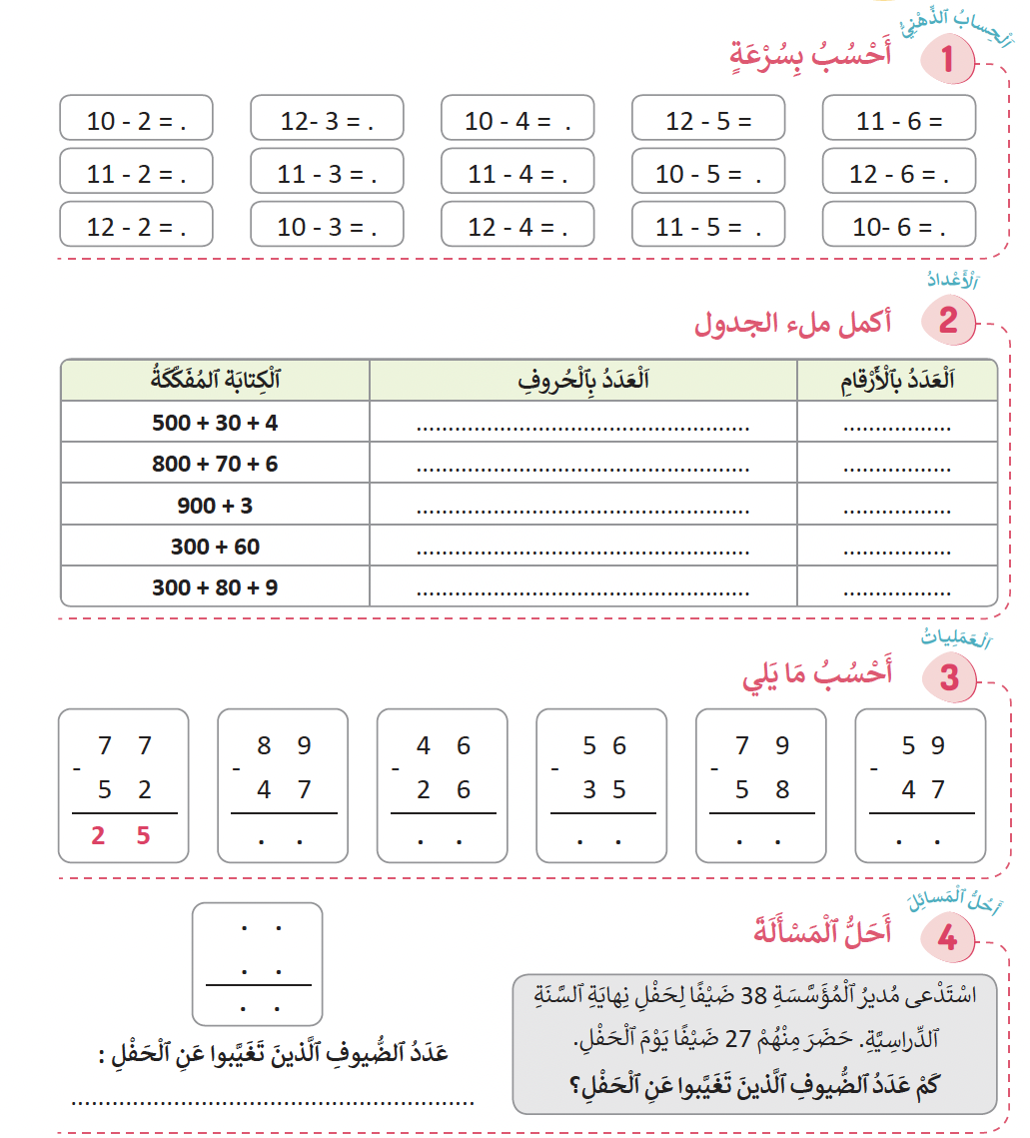
ألعاب | عمليات وحل المسائل | الأعداد | نشاط اعتيادي | افتتاح الحصة
  خدوا كراساتكم ،أنجزوا التمرين رقم 1 الصفحة 16

Slide 48
ألعاب | عمليات وحل المسائل | الأعداد | نشاط اعتيادي | افتتاح الحصة
  التصحيح
8
9
9
8
10
7

Slide 49
ألعاب | عمليات وحل المسائل | الأعداد | نشاط اعتيادي | افتتاح الحصة
  انجزوا التمرين رقم 2 الصفحة 16

Slide 50
ألعاب | عمليات وحل المسائل | الأعداد | نشاط اعتيادي | افتتاح الحصة
  التصحيح.
خمس مئة وأربعة وثلاثون
534
ثمان مئة وستة وسبعون
876

Slide 51
ألعاب | عمليات وحل المسائل | الأعداد | نشاط اعتيادي | افتتاح الحصة
  أنجزوا التمرين رقم 3 الصفحة 16

Slide 52
ألعاب | عمليات وحل المسائل | الأعداد | نشاط اعتيادي | افتتاح الحصة
  التصحيح.
4 2
2 0

Slide 53



ألعاب | عمليات وحل المسائل | الأعداد | نشاط اعتيادي | افتتاح الحصة
  يطلب الأستاذ من المتعلمين البحث عن حل المسألة في المنزل مع تسجيل خطوات الحل على دفتر البحث
  التمرين رقم 4 صفحة 16
انجزوا المسألة في منازلكم؛
استعينوا بخطوات الأسئلة الأربعة للحل.
دونوا خطوات الحل على دفاتر البحث؛

Slide 54
لعبة: عجلة الأعداد
التدرب على حساب الفرق باستخدام لعبة رمي الكرة.
5 دقائق

Slide 55

ألعاب | عمليات وحل المسائل | الأعداد | نشاط اعتيادي | افتتاح الحصة
  الآن سنلعب لعبة رمي الكرة.
  التدرب على حساب فرق عددين
ٍٍ
التدرب على حساب الفرق مع عددين .

Slide 56

الواجبات المنزلية
ينجز المتعلمون ما تبقى من التمارين في منازلهم مع تذكيرهم بأن مراقبة الانجازات ستتم بداية الحصة الموالية

Slide 57


تبصر الحصة
تسجيل الملاحظات حول سير الحصة على المذكرة اليومية؛
تسجيل نسبة التحــــــــــــــــــــــكم التقديرية من أهـــــــــداف الحصة.

